Slide 1



Lecciones Aprendidas
27.11.2024

Slide 2



ROL DEL REGULADOR
NUESTRO EQUIPO
L
Ernesto Loayza
Facilitadores de Gestión del Conocimiento
OPPM

Slide 3


PROBLEMA / OPORTUNIDAD DE MEJORA
¿Sabías que muchos de los errores en los proyectos podrían evitarse si las organizaciones aprendieran de sus experiencias previas?
Se percibe la metodología de lecciones aprendidas como un proceso que crítica al proceso o personas, que recolecta quejas o señala culpables, y que por ello pueden ser sancionados.
No se evita la repetición de errores y se pierden oportunidades de mejora porque no se comparte las experiencias (+ o -) ocurridas en proyectos pasados
En proyectos con alta presión de tiempo, los equipos pueden priorizar cumplir plazos en lugar de invertir tiempo en documentar aprendizajes

Slide 4

ROL DEL REGULADOR
Que son las Lecciones Aprendidas
Metodología que busca que que cada experiencia, positiva o negativa, se convierta en conocimiento útil para el futuro
Es la identificación de una experiencia particular que se aprendió en el proyecto.
Este conocimiento puede ser importante para otro proyecto/persona lo utilice
Ciclo de Gestión de las Lecciones Aprendidas

Slide 5
¿Cómo se escribe una Lección Aprendida?
Se debe consensuar entre todos y escribir de manera propositiva los siguientes campos:
Lección Aprendida | Acción que la originó | Consecuencia o resultado | Recomendación | Desafíos por resolver
La formulación ambigua y la falta de definición precisa de los requerimientos en los TdR dificultaron la interpretación y cumplimiento por parte del proveedor. | No se realizó una revisión técnica exhaustiva ni se establecieron criterios claros de aceptación para los términos de referencia. | Malentendidos en la ejecución del contrato y retrasos debido a interpretaciones confusas por parte del proveedor. | Se recomienda que en ocasiones futuras se implemente una revisión técnica formal de los TdR por expertos internos y externos antes de su publicación para asegurar claridad y precisión en los requerimientos. | Fortalecer las capacidades técnicas de los equipos para formular TdR claros y completos, considerando la complejidad del sistema.
Problema: sesgos, emociones, miedos, éxitos. No se converge

Slide 6


ROL DEL REGULADOR
PROPUESTA DE SOLUCIÓN
Chat GPT
Descripción del Proyecto
Situaciones (+ o -)
Lecciones Aprendidas
Entrada
Salida
Prompt
Se ha entrenado al ChatGPT (Prompt) con la metodología para formular las lecciones aprendidas
N° | Lección Aprendida | Acción que la originó | Consecuencia o resultado | Recomendación | Desafíos por resolver

Slide 7
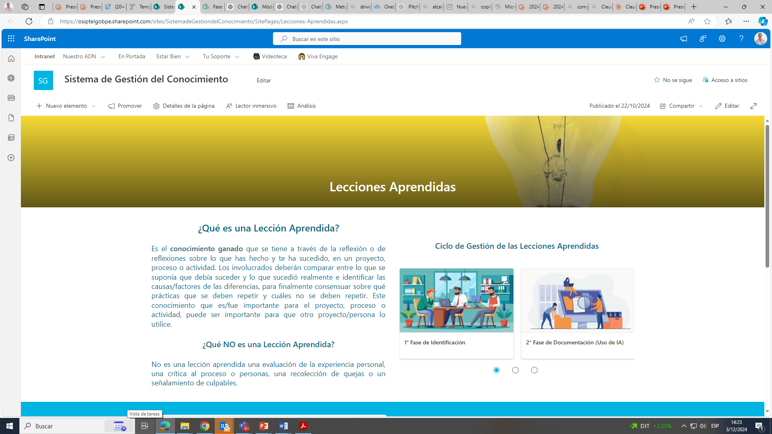
ROL DEL REGULADOR
Gestion del Conocimiento – Lecciones Aprendidas
https://chatgpt.com/g/g-bAG9sjKyQ-lecciones-aprendidas

Slide 8
ROL DEL REGULADOR
Lecciones Aprendidas – Fácil de Utilizar con IA
El proyecto es:
Se está implementando en la entidad la metodología de lecciones aprendidas, con la finalidad de compartir las experiencias exitosas y no exitosas que puedan servir en proyectos/actividades similares
Las situaciones son:
El personal teme compartir errores por miedo a ser juzgados o penalizados
Este miedo genera que las personas oculten información importante e inhibe la participación y el análisis sincero de lo ocurrido.
los equipos pueden no querer admitir los errores cometidos durante el proyecto
Se dedica poco tiempo a reflexionar sobre lo que salió mal o bien en el proyecto
https://chatgpt.com/g/g-bAG9sjKyQ-lecciones-aprendidas

Slide 9
RESULTADOS
ANTES
DE LA SOLUCIÓN
DESPUÉS
DE LA SOLUCIÓN con IA
Reuniones tensas porque no se acepta el error
Escritura de lección aprendida con tono negativo
Discusiones ente los participantes
Para encontrar la lección aprendida 3 sesiones
El personal se desincentiva y abandona
Se requiere que se describa el proyecto
Se requiere que se describa las situaciones
La Lección Aprendida se genera en minutos
Se puede aplicar varias veces hasta afinar

Slide 10
ROL DEL REGULADOR
ESCALAMIENTO Y SOSTENIBILIDAD
El uso de la IA en la formulación de las Lecciones Aprendidas generara:
  Que sea una actividad esencial en los diversos proyectos (actividades, normas regulaciones, normas)
  Incrementará la cultura de aprendizaje
  Repetir experiencias exitosas y evitar las no exitosas

Slide 11
ROL DEL REGULADOR
RESUMEN
El proyecto busca mejorar la captura de lecciones aprendidas en organizaciones, evitando la repetición de errores y fomentando la mejora continua. Muchas empresas no documentan aprendizajes por miedo, emociones o falta de tiempo. Se entrenó a ChatGPT con una metodología para formular lecciones de forma objetiva y rápida, reduciendo tensiones en reuniones y mejorando la precisión. Beneficia a equipos de proyectos al generar conocimiento útil sin fricciones ni largos procesos de consenso.

Slide 13





